Slide 1

전체 글꼴 : 기본글꼴
바다가자
전체 배경 이미지 무료 출처
https://www.pixabay.com/
팀명 : 일조량많음
팀장 : 남윤재
조원 : 박지애
이지환
최진규
도형 : 자체제작

Slide 2
Index
전체 제목 도형 : 자체제작
1. 개발 환경
2. 개발 동기 및 목적
3. 시스템 개요
4. 프로그램 구조
5. 프로그램 화면
전체 목차 도형 : 자체제작
6. 시연
7. Q & A

Slide 3
개발 환경
테이블 : 자체 제작
1. 개발 환경
운영체제 | WINDOW10
언어 | JAVA
도구 | Eclipse
DB | Oracle18c
2. 개발 동기 및 목적
3. 시스템 개요
4. 프로그램 구조
5. 프로그램 화면
6. 시연
7. Q & A

Slide 4

개발 동기 및 목적
아이콘 무료 출처
www.pngwing.com
1. 개발 환경
해수욕장을 가면 종종 우리는 사람이 너무 붐비거나, 편의시설이 부족하거나, 교통편이 불편한 상황을 경험합니다.
만약 우리 해수욕장의 정보를 미리 알 수 있는 프로그램이 있다면 해수욕장을 찾는 사람들의 불편을 덜어줄 것이라고 생각합니다.
또한 전국의 모든 해수욕장의 정보가 DB에 있기 때문에 잘 알려지지 않은 해수욕장의 정보도 얻을 수 있는 효과가 있으리라 생각해 개발을 하게 되었습니다.
2. 개발 동기 및 목적
3. 시스템 개요
4. 프로그램 구조
5. 프로그램 화면
6. 시연
7. Q & A
아이콘 무료 출처
www.pngwing.com

Slide 5




시스템 개요
아이콘 무료 출처
www.pngwing.com
아이콘 무료 출처
www.pngwing.com
프로그램 사용전
프로그램 사용후
1. 개발 환경
2. 개발 동기 및 목적
3. 시스템 개요
4. 프로그램 구조
5. 프로그램 화면
6. 시연
붐비는 해수욕장
부족한 편의시설
불편한 교통편
성공적인 여행
7. Q & A
아이콘 무료 출처
www.pngwing.com
아이콘 무료 출처
www.pngwing.com
아이콘 무료 출처
www.pngwing.com

Slide 6
프로그램 구조
DB 저장
회원가입
가입 폼
정보수정
1. 개발 환경
2. 개발 동기 및 목적
로그인
로그인
입력 폼
도 선택
3. 시스템 개요
메인
4. 프로그램 구조
5. 프로그램 화면
검색
해수욕장
검색 폼
리뷰
리스트
6. 시연
도형 출처: 자체 제작
DB 저장
7. Q & A
리뷰
리뷰
작성 폼
작성된
리뷰 확인

Slide 7
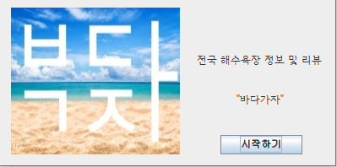
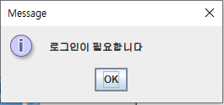
프로그램 화면
이미지 무료 출처
www.pixabay.com
1. 개발 환경
2. 개발 동기 및 목적
3. 시스템 개요
4. 프로그램 구조
5. 프로그램 화면
6. 시연
버튼 및 텍스트 박스
: 자체 제작
버튼 및 텍스트 박스
: 자체 제작
7. Q & A

Slide 8
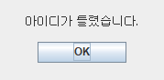
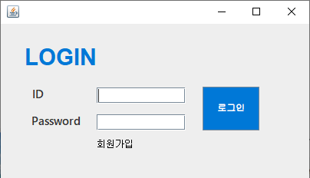
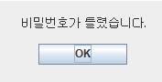
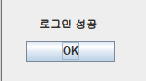
프로그램 화면
버튼 및 텍스트 박스
: 자체 제작
1. 개발 환경
2. 개발 동기 및 목적
3. 시스템 개요
4. 프로그램 구조
5. 프로그램 화면
버튼 및 텍스트 박스
: 자체 제작
버튼 및 텍스트 박스
: 자체 제작
6. 시연
7. Q & A
버튼 및 텍스트 박스
: 자체 제작

Slide 9
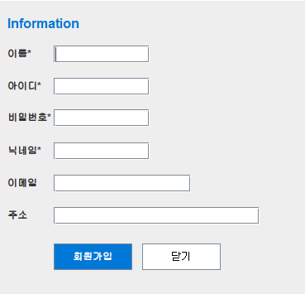
프로그램 화면
1. 개발 환경
2. 개발 동기 및 목적
3. 시스템 개요
4. 프로그램 구조
5. 프로그램 화면
6. 시연
7. Q & A
버튼 및 텍스트 박스
: 자체 제작

Slide 10
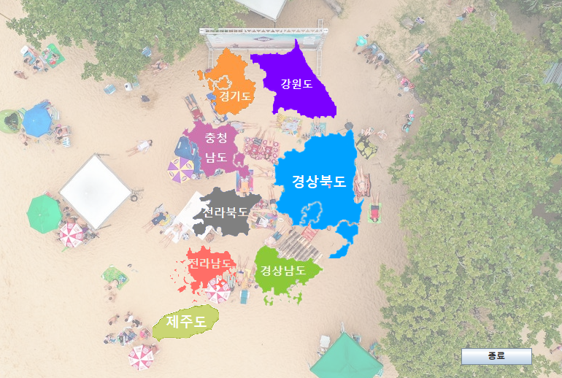
프로그램 화면
이미지 무료 출처
www.pixabay.com
1. 개발 환경
2. 개발 동기 및 목적
3. 시스템 개요
지도 png
4. 프로그램 구조
5. 프로그램 화면
6. 시연
7. Q & A
버튼 및 텍스트 박스
: 자체 제작

Slide 11
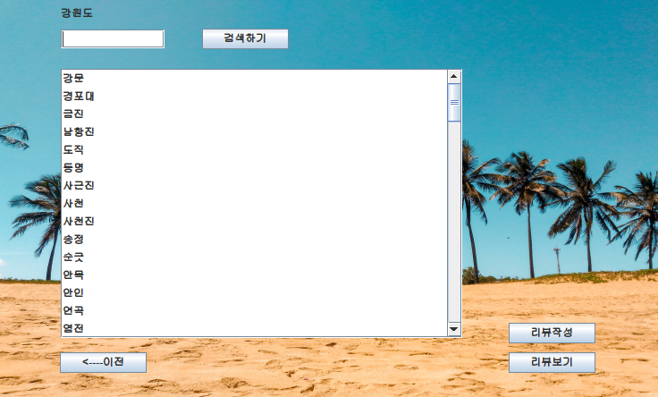
프로그램 화면
이미지 무료 출처
https://www.pexels.com/
1. 개발 환경
2. 개발 동기 및 목적
3. 시스템 개요
4. 프로그램 구조
5. 프로그램 화면
버튼 및 텍스트 박스
: 자체 제작
6. 시연
7. Q & A

Slide 12
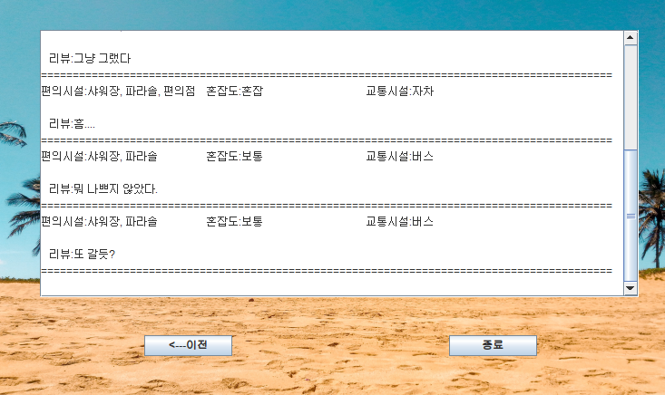
프로그램 화면
이미지 무료 출처
https://www.pexels.com/
1. 개발 환경
2. 개발 동기 및 목적
3. 시스템 개요
4. 프로그램 구조
5. 프로그램 화면
6. 시연
버튼 및 텍스트 박스
: 자체 제작
7. Q & A

Slide 13
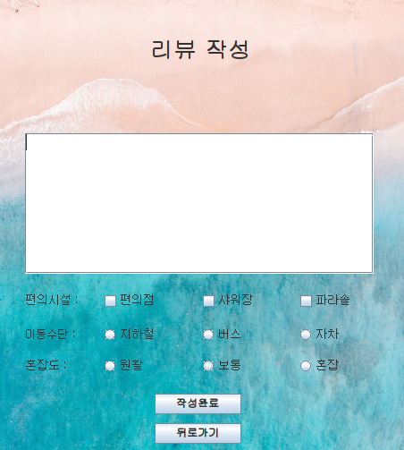
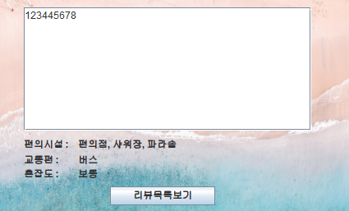
프로그램 화면
이미지 무료 출처
www.pixabay.com
이미지 무료 출처
www.pixabay.com
1. 개발 환경
2. 개발 동기 및 목적
3. 시스템 개요
4. 프로그램 구조
5. 프로그램 화면
6. 시연
버튼 및 텍스트 박스
: 자체 제작
7. Q & A
버튼 및 텍스트 박스
: 자체 제작

Slide 14
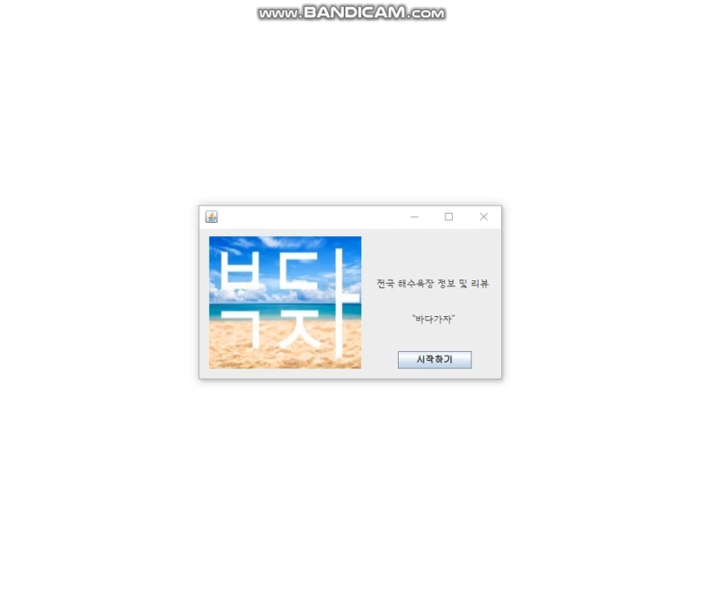
시연
1. 개발 환경
2. 개발 동기 및 목적
3. 시스템 개요
4. 프로그램 구조
5. 프로그램 화면
6. 시연
7. Q & A

Slide 15
Q&A
1. 개발 환경
2. 개발 동기 및 목적
Q & A
3. 시스템 개요
4. 프로그램 구조
5. 프로그램 화면
6. 시연
7. Q & A

